Slide 1
Урок математики в 4 «В» по Теме: «сравнение многозначных чисел»
Учитель начальных классов Сутырина Анна Леонидовна
МОБУ СОШ № 14 г. Сочи

Slide 2
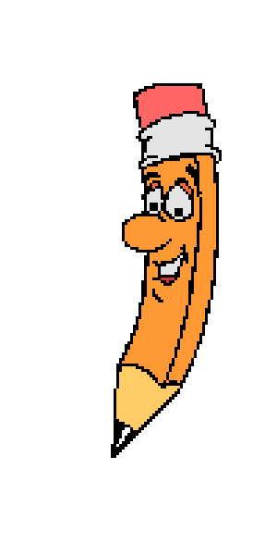
Устный счет
8000, 124564, 425000, 12300,
26000, 365100, 31468, 9060, - 6999910 -6999, > 80011 > 9000

Slide 3
116, 63250, 4362

Slide 4
Соедините равные величины
126 г | м
5 м² | 3005 г
4 км 83 м | 3500 г
3 кг 5 г | 126 кг
4 км 830 м | 500 дм²
 | 4083м

Slide 5
416 … 316
275 … 245
367 … 360

Slide 6
Алгоритм сравнения
одинаковые

Slide 7
Работа с учебником

Slide 8
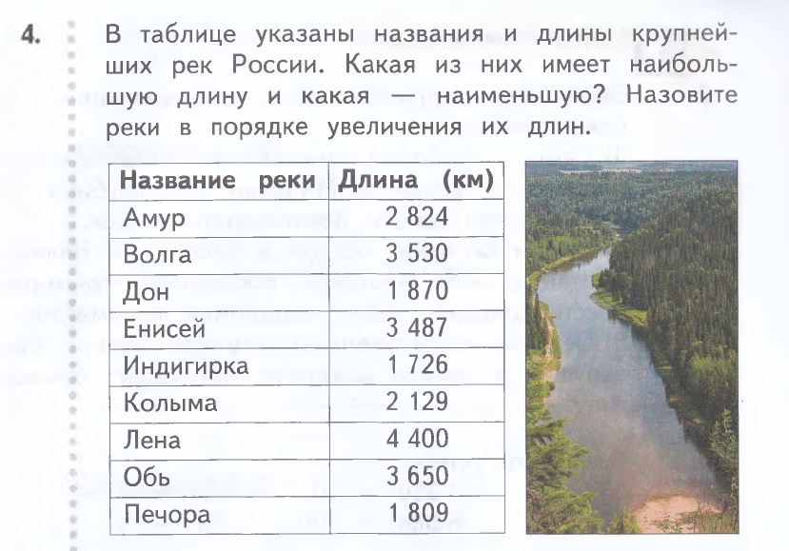

Slide 10
Физкультминутка

Slide 11
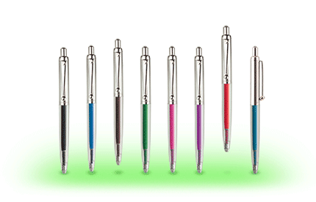
задача
У Лены было 17 рублей, а у Оксаны на рубль больше. Сколько ручек они смогут купить, если одна ручка стоит 5 рублей.

Slide 12
Решение:
1) 17 + 1 = 18
2) 18 + 17 = 35
3) 35 : 5 = 7
Ответ: 7

Slide 13
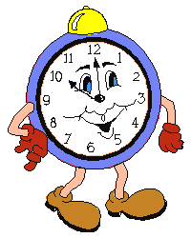
Выразите в минутах
6ч = 60мин*6 = 360
1ч 12мин = 72мин
120с = 2 мин
720с = 12мин

Slide 14
а) 40тыс. 50ед. 40 050 б) 9 млн. 56 тыс. 9 000 056 в) 34мил. 456тыс.301ед. 34 456 301

Slide 15
а) 802 005 > 803 005 б) 7 425 000 < 7 525 000 в) 9008 < 9 080

Slide 16
− Какие задачи мы ставили перед собой в начале урока? Справились с ними?
− Подведите итог своей работы на уроке с помощью незаконченных предложений:
Сегодня я узнал…
Было интересно…
Было трудно…
Я научился…

Slide 17
Молодцы, ребята!
Всем спасибо за урок!

